Slide 1
02 – Avaliação do Desempenho
Luís Paulo Santos
Arquitectura de Computadores
Universidade do Minho

Slide 2
Material de apoio
“Computer Organization and Design: The Hardware / Software Interface” David A. Patterson, John L. Hennessy 5th Edition, 2013
Secção 1.6 (pags. 28 .. 40) – Performance Secção 1.10 (pags. 59 .. 51) – Fallacies and Pitfalls

Slide 3
Questão
Como podemos modelar o desempenho de um programa, permitindo:
prever o seu tempo de execução num determinado sistema de computação
formular hipóteses sobre o tempo de execução observado

Slide 4
Avaliação Desempenho
Memory
Processing Unit
IP
Inst
Buffer
Control Unit
Mem access
Registers
ALU
CLOCK

Slide 5
Avaliação Desempenho
Memory
Fetch
Processing Unit
IP
Inst
Buffer
Control Unit
Mem access
Registers
ALU
CLOCK

Slide 6
Avaliação Desempenho
Memory
Decode
Processing Unit
IP
Inst
Buffer
Control Unit
Mem access
Registers
ALU
CLOCK

Slide 7
Avaliação Desempenho
Memory
Execute
Processing Unit
IP
Inst
Buffer
Control Unit
Mem access
Registers
ALU
CLOCK

Slide 8
Avaliação Desempenho
Memory
Write-Back
Processing Unit
IP
Inst
Buffer
Control Unit
Mem access
Registers
ALU
CLOCK

Slide 9
Avaliação Desempenho
Neste caso:
1 instrução
1 ciclo
CPI = 1
Memory
Processing Unit
IP
Inst
Buffer
Control Unit
Mem access
Registers
ALU
CLOCK
CLOCK

Slide 10
Avaliação Desempenho
Neste caso:
1 instrução
2 ciclos
CPI = 2
Memory
Processing Unit
IP
Inst
Buffer
Control Unit
Mem access
Registers
ALU
CLOCK
CLOCK

Slide 11
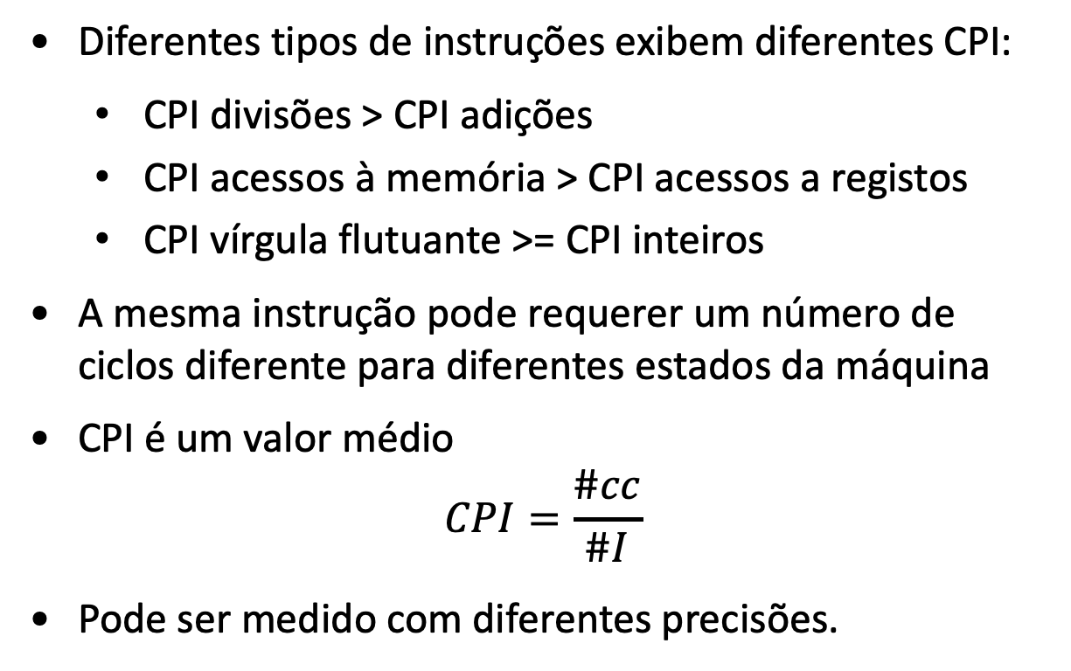
CPI – cycles per instruction
Diferentes tipos de instruções exibem diferentes CPI:
CPI divisões > CPI adições
CPI acessos à memória > CPI acessos a registos
CPI vírgula flutuante >= CPI inteiros
A mesma instrução pode requerer um número de ciclos diferente para diferentes estados da máquina
CPI é um valor médio
$$CPI=\frac{\#cc}{\#I}$$
Pode ser medido com diferentes precisões.

Slide 12
Desempenho do CPU
Previsão do tempo de execução (T_{EXEC}) de um programa numa máquina - requer um modelo que relacione o desempenho com as características do sistema de computação (hw+sw)
Um programa numa máquina executa num determinado número médio de ciclos de relógio:
# clock cycles
O período do relógio do CPU é constante:
Tcc = 1 / f
T_{EXEC} = # clock cycles * Tcc

Slide 13
Desempenho do CPU
De que depende o número médio de ciclos necessários para executar um programa?
Número médio de ciclos necessário para executar uma instrução:
CPI
número de instruções executadas de um programa:
#I
# clock cycles = CPI * #I
T_{EXEC} = # clock cycles * Tcc = CPI * #I * Tcc = CPI * #I / f

Slide 14
Desempenho do CPU

Slide 15
Desempenho do CPU
Um programador quer escolher entre dois segmentos de código diferentes para um mesmo algoritmo. Qual o mais rápido?
Tipo de Instrução | CPI
A | 1
B | 2
C | 3
Código | Número de Instruções
 | A | B | C
1 | 2000 | 1000 | 100
2 | 100 | 1000 | 1000

Slide 16
Desempenho do CPU
Calcule o tempo de execução do programa abaixo numa máquina com um relógio de 2 GHz e CPI=1.5
movl 10, %eax
movl 0, %ecx
ciclo:
addl %eax, %ecx
decl %eax
jnz ciclo
#I = 32
NOTA: número de instruções executadas.
T_{exec} = 32 * 1.5 / 2 E9 = 24 E-9 s = 24 ns

Slide 17
Relação entre as métricas
#I – depende do algoritmo, do compilador e da arquitectura (ISA)
CPI – depende da arquitectura (ISA), da mistura de instruções efectivamente utilizadas, da organização do processador e da organização dos restantes componentes do sistema (ex., memória)
f – depende da organização do processador e da tecnologia utilizada
“A única métrica completa e fiável para avaliar o desempenho de um computador é o tempo de execução”
As métricas CPI, f e #I não podem ser avaliadas isoladamente, devendo ser sempre consideradas em conjunto, pois dependem umas das outras.

Slide 18
Relação entre as métricas
Exemplo 1 : Aumentar f (diminuir Tcc) implica frequentemente um aumento do CPI!
Explicação: Se Tcc diminui, mas o tempo de acesso à memória (Tmem) se mantém, são necessários mais ciclos para aceder à memória.
Conclusão: Apesar de Tcc diminuir para metade, Texec não diminui para metade, pois o número de ciclos de acesso à memória aumenta,
logo o CPI aumenta

Slide 19
Relação entre as métricas
Exemplo 2 : Diminuir o número de instruções (#I) recorrendo a instruções mais complexas resulta num aumento do CPI!
Explicação: As instruções mais complexas realizam o trabalho de várias instruções simples, mas podem necessitar de mais ciclos para o completar, resultando num aumento do CPI.
Este é um dos argumentos dos defensores de arquitecturas RISC.
Conclusão: O número de instruções diminui, mas o ganho em tempo de execução não diminui na mesma proporção, devido ao aumento do CPI.

Slide 20
Vox Vote
Vá para:
live.voxvote.com
Introduza o PIN: 127845

Slide 21
Desempenho do CPU - MIPS
MIPS (milhões de instruções por segundo) – uma métrica enganadora
MIPS nativo
MIPS especifica a taxa de execução das instruções, mas não considera o trabalho feito por cada instrução. CPUs com diferentes instruction sets não podem ser comparados.
MIPS varia entre diferentes programas no mesmo CPU
MIPS pode variar inversamente com o desempenho
Esta métrica pode ser usada para comparar o desempenho do mesmo programa em CPUs com o mesmo conjunto de instruções, mas micro-arquitecturas e/ou frequências do relógio diferentes.

Slide 22
Desempenho do CPU - MIPS
Considere os seguintes segmentos de código executados numa máquina com f = 1 GHz. Qual o que exibe melhor desempenho de acordo com as métricas Texec e MIPS?
Código | Número de Instruções
 | A (CPI=1) | B (CPI=2) | C (CPI=3)
1 | 5 | 1 | 1
2 | 10 | 1 | 1
Esta métrica favorece programas com muitas instruções simples e rápidas, pois não tem em consideração a quantidade de trabalho feita por cada uma.

Slide 23
Desempenho do CPU - MIPS
MIPS de pico– máxima taxa possível de execução de instruções
É a métrica mais enganadora, pois corresponde a sequências de código que apenas tenham instruções com o CPI mais baixo possível.
Este tipo de sequências de instruções não realizam, regra geral, trabalho útil; consistem apenas em operações elementares com operandos em registos.
Pode ser visto como “a velocidade da luz” do CPU, e portanto, inatingível.
O principal problema é que é muitas vezes publicitada pelos fabricantes/vendedores como uma medida de desempenho das suas máquinas!

Slide 24
Desempenho - CPE
As métricas CPI e MIPS dependem do número de instruções máquina efectivamente executadas
Um programador de uma linguagem de alto nível necessita de métricas mais próximas do problema que se pretende resolver
CPE – Ciclos Por Elemento “número médio de ciclos necessários para processar um elemento de dados” Ajuda a perceber o desempenho do ciclo de um programa iterativo. Apropriada para expressar o desempenho de um programa que realiza uma operação repetitiva sobre diferentes elementos de dados:

Slide 25
Desempenho - CPE
void metade1 (int *a, int n) {
for (int i=0 ; i<n ; i++)
a[i] = a[i] /2;
}
void metade2 (int *a, int n) {
for (int i=0 ; i<n ; i++)
a[i] >>= 1;
}
Declive = CPE = 4.0
800
ClockCycles = 20 + 4.0 * n
600
ciclos
400
Declive = CPE = 3.0
ClockCycles = 20 + 3.50* n
200
50
100
150
200
n
NOTA: valores fictícios!

Slide 26
Desempenho - CPE
void metade1 (int *a, int n) {
for (int i=0 ; i<n ; i++)
a[i] = a[i] /2;
}
void metade3 (int *a, int n) {
for (int i=0 ; i<n ; i+=2) {
a[i] = a[i] /2;
a[i+1] = a[i+1] /2;
}
}
Para n = 1000 -> ciclos = 4020
Qual o CPE?
Para n = 1000 -> ciclos = 2520
Qual o CPE?
A utilização de ciclos por elemento dá uma indicação do tempo necessário para processar um vector de tamanho n.

Slide 27
Metodologia: Medição de Desempenho
before = ReadTimer();
<<< Code Segment>>>
after = ReadTimer();
ElapsedTime = after - before;
add (int)
(Máquina 1 GHz)
Acesso disco
mult (FP)
Refrescamento do êcran
div (FP)
Interrupção teclado
Pressão de tecla
1 ns
10⁻⁹
1 µs
10⁻⁶
1 ms
10⁻³
1 s
10⁰
Resolução do relógio: unidade de tempo entre 2 incrementos do contador não é possível medir eventos com duração inferior à resolução
Precisão do relógio: diferença entre o valor medido e o tempo efectivamente decorrido

Slide 28
Metodologia: Medição de Desempenho
Qual o tempo a medir?
Wall Time
Tempo decorrido desde o início até ao fim do programa
Depende da carga do sistema (E/S, outros processos,…)
Tempo de CPU
Tempo efectivamente dedicado a este processo
Menos sensível à carga do sistema

Slide 29
Metodologia: Medição de Desempenho
Combinar o resultado de várias medições:
Média das várias medições
Valores muito alto/baixos influenciam a média
Analisar também o desvio padrão (e.g., variações entre medições)
Melhor medição
Valor obtido nas condições ideais
Média das K-melhores medições
Média das k melhores execuções
Mediana
Mais robusto a variações nas medições

Slide 30
Metodologia: Medição de Desempenho
Contadores de eventos
Lógica incluída nos processadores (modernos) para contagem de eventos específicos
Actualizados a cada ciclo de relógio
Vantagens:
Não intrusivos / baixa sobrecarga (disponibilizados pelo hardware)
Elevada resolução (relógio do processador)
Pontos fracos:
Específicos de cada processador / não existe um “standard”
Não são apropriados para serem usados por utilizador “comum”

Slide 31
Metodologia: Medição de Desempenho
Contadores de desempenho
Eventos típicos
Ciclos de relógio
Número de instruções
Instruções de vírgula flutuante
Instruções sobre valores inteiros (add, sub, etc)
Load/stores
Cache misses (L1, L2, etc)

Slide 32
Metodologia: Medição de Desempenho
Performance Application Programming Interface
Interface para acesso aos contadores de desempenho
Inclui rotinas para contagem de tempo e para obter informação sobre o sistema
http://icl.cs.utk.edu/papi/
Arquitectura:

Slide 33
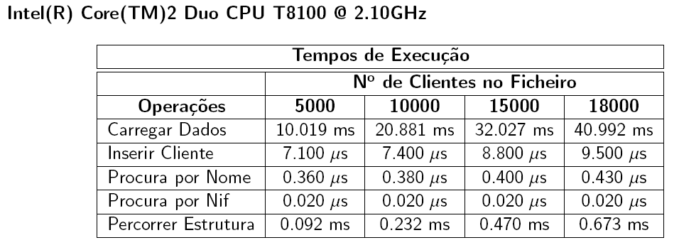
Metodologia: Medição de Desempenho
Apresentação dos resultados
Apresentar os resultados de forma compacta
Colocar legendas nas tabelas e gráficos

Slide 34
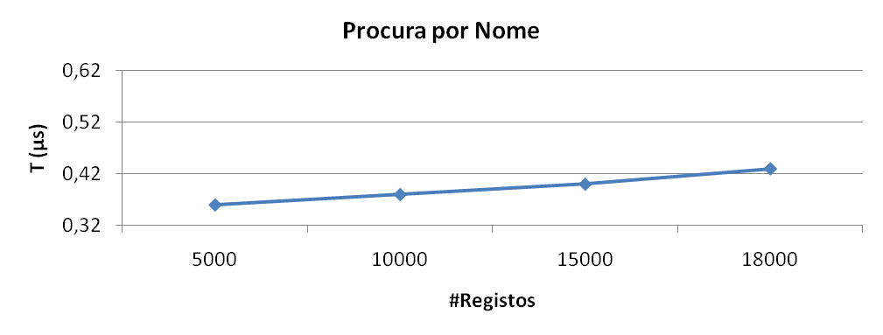
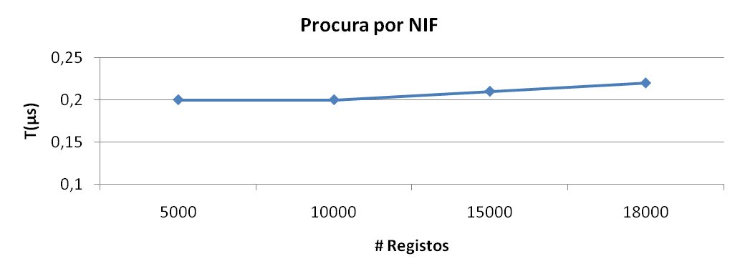
Metodologia: Medição de Desempenho
Espaçamento não é constante!
Escalas diferentes em comparações directas induzem em erro!

Slide 35
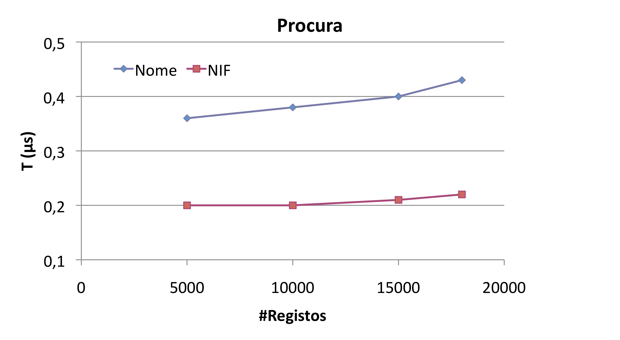
Metodologia: Medição de Desempenho

Slide 36
Complexidade – curve fitting
Tempo de Execução (µs)
 | Nº de registos
Operação | 5000 | 10000 | 15000 | 18000
Percorrer Estrutura | 92.00 | 232.00 | 470.00 | 673.00
O processo de curve fitting permite determinar a equação da curva que melhor descreve os dados.

Slide 37
Complexidade – curve fitting
A opção “Trendline” do MS EXCEL determina a equação da curva dado um modelo: linear, polinomial, logarítmico, exponencial, etc.
O parâmetro R2 descreve a qualidade do fitting.
Quanto mais perto de 1 melhor.

